Slide 1
TIẾNG VIỆT 2
Tập 1
Tuần 4
Bài đọc 2: Phần thưởng

Slide 2
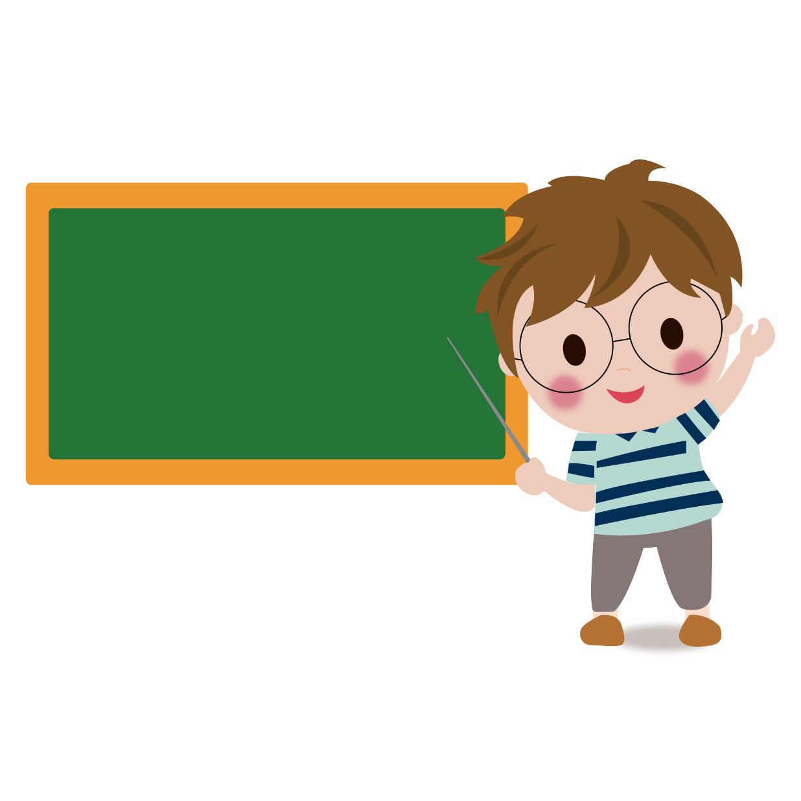
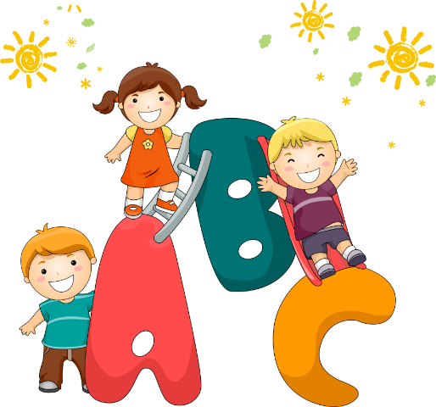
KHỞI ĐỘNG

Slide 3




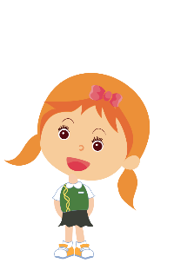
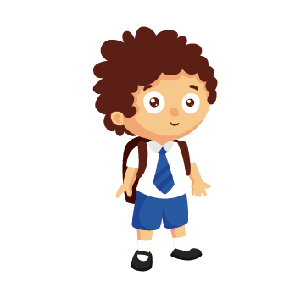

LÍNH CỨU HỎA
Các em hãy hóa thân thành lính cứu hỏa để cứu các bạn nhỏ
bằng cách trả lời đúng các câu hỏi nhé!

Slide 4

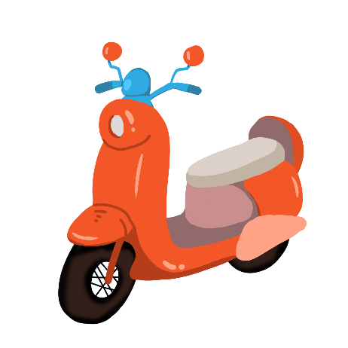
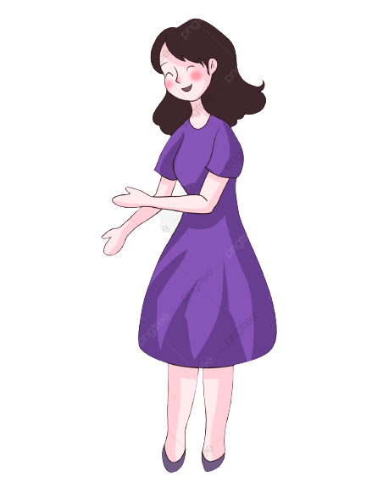
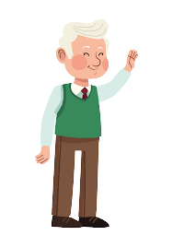
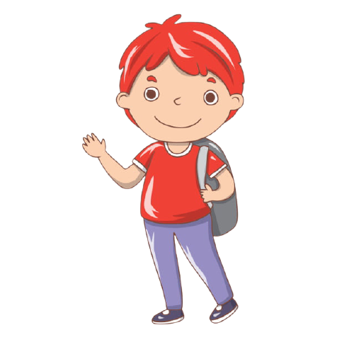
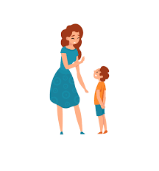
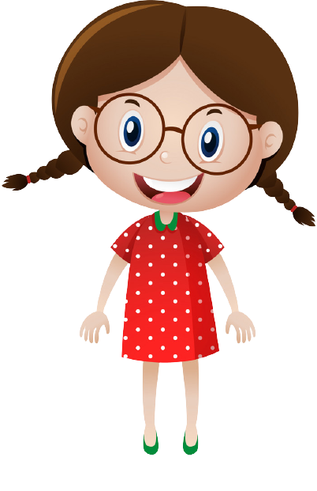

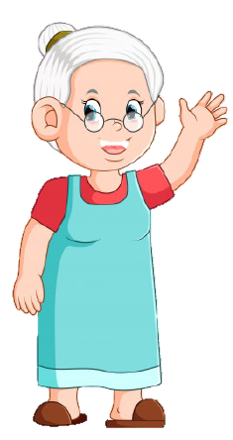
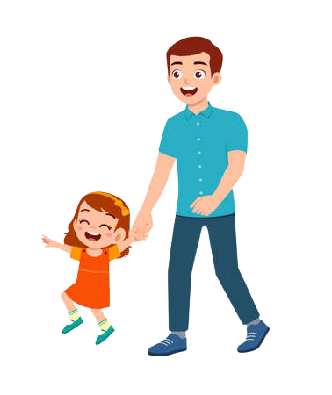

1
2
3
4
5
Notes:
Bấm hịnh trái tim khi trả lời câu hỏi xong

Slide 5
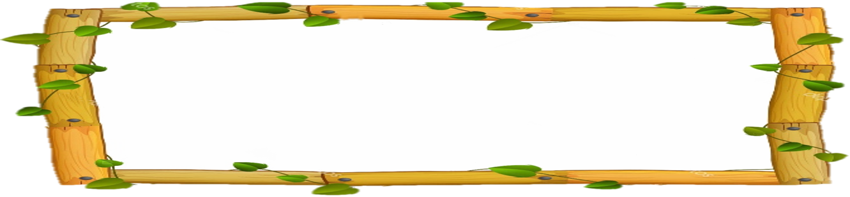

Trong bài “Giờ ra chơi”, em hiểu
“Từng đàn chim áo trắng” chỉ ai?
–
A. Học sinh
B. Giáo viên
C. Bảo vệ
–

Slide 6
Trong bài “Giờ ra chơi”, sau giờ ra chơi các bạn học sinh làm gì?
A. Tiếp tục vui chơi
B. Đi mua đồ ăn vặt
C. Xếp hàng vào lớp, học bài mới

Slide 7

Những từ ngữ nào cho thấy các bạn chơi với nhau rất vui?
Tiếng vui cười thoải mái
Niềm vui dâng náo nức

Slide 8
Trong bài “Giờ ra chơi”, các bạn học sinh nam chơi trò gì trong giờ ra chơi?
A. Nhảy dây
B. Đá cầu
C. Đá bóng

Slide 9
Trong bài “Giờ ra chơi”, các bạn học sinh nữ chơi trò gì trong giờ ra chơi?
A. Nhảy dây
B. Đá cầu
C. Đá bóng

Slide 10




Vậy là tất cả mọi người đã an toàn. Xin cảm ơn các chú lính cứu hỏa!

Slide 11
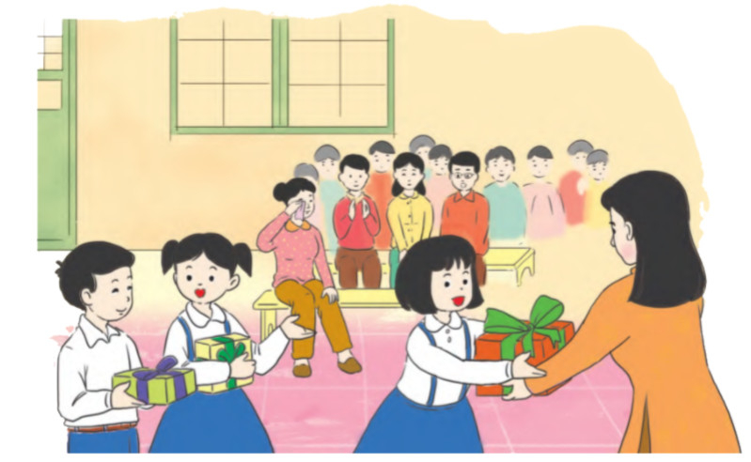
Bài đọc 2: Phần thưởng

Slide 12
Phần thưởng
1. Na là một cô bé tốt bụng, luôn giúp đỡ bạn bè. Ở lớp, ai cũng mến em. Na chỉ buồn vì em học chưa giỏi.
2. Cuối năm học, cả lớp bàn tán về phần thưởng. Riêng Na chỉ lặng yên nghe. Em biết mình chưa giỏi môn nào.
Một buổi sáng, vào giờ ra chơi, các bạn trong lớp túm tụm bàn bạc điều gì có vẻ bí mật lắm. Rồi các bạn kéo nhau đến gặp cô giáo.
Cô giáo cho rằng sáng kiến của các bạn rất hay.
3. Ngày tổng kết năm học, từng bạn học sinh giỏi bước lên bục nhận phần thưởng. Cha mẹ các em cũng hồi hộp. Bất ngờ, cô giáo nói:
- Bây giờ, cô sẽ trao một phần thưởng đặc biệt. Đây là phần thưởng cả lớp đề nghị tặng cho bạn Na. Na có tấm lòng thật đáng quý.
Na ngỡ mình nghe nhầm. Đỏ bừng mặt, cô bé đứng dậy, bước lên bục. Tiếng vỗ tay vang dậy. Mẹ của Na lặng lẽ chấm khăn lên đôi mắt đỏ hoe.
Phỏng theo BLAI-TƠN (Lương Hùng dịch)

Slide 13
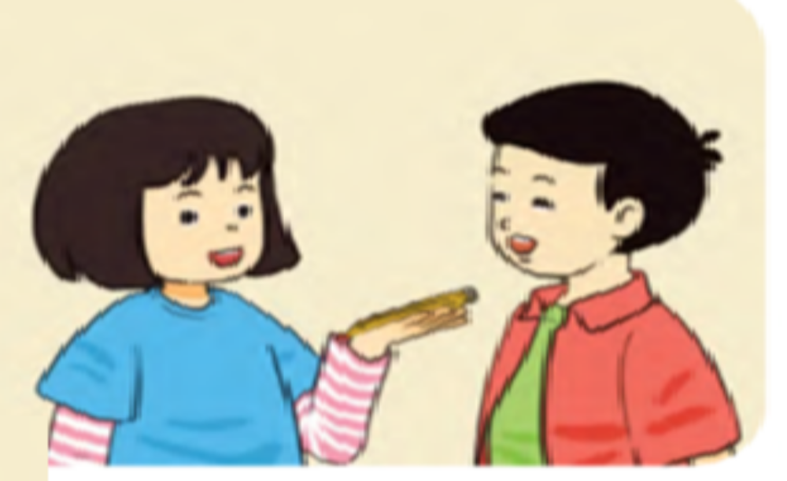
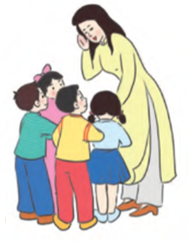
LUYỆN ĐỌC
Phần thưởng
1. Na là một cô bé tốt bụng, luôn giúp đỡ bạn bè. Ở lớp, ai cũng mến em. Na chỉ buồn vì em học chưa giỏi.
2. Cuối năm học, cả lớp bàn tán về phần thưởng. Riêng Na chỉ lặng yên nghe. Em biết mình chưa giỏi môn nào.
Một buổi sáng, vào giờ ra chơi, các bạn trong lớp túm tụm bàn bạc điều gì có vẻ bí mật lắm. Rồi các bạn kéo nhau đến gặp cô giáo.
Cô giáo cho rằng sáng kiến của các bạn rất hay.

Slide 14
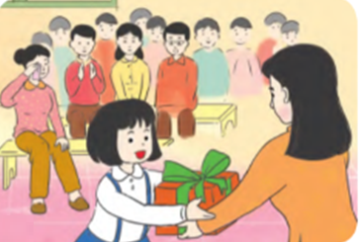
3. Ngày tổng kết năm học, từng bạn học sinh giỏi bước lên bục nhận phần thưởng. Cha mẹ các em cũng hồi hộp. Bất ngờ, cô giáo nói:
- Bây giờ, cô sẽ trao một phần thưởng đặc biệt. Đây là phần thưởng cả lớp đề nghị tặng cho bạn Na. Na có tấm lòng thật đáng quý.
Na ngỡ mình nghe nhầm. Đỏ bừng mặt, cô bé đứng dậy, bước lên bục. Tiếng vỗ tay vang dậy. Mẹ của Na lặng lẽ chấm khăn lên đôi mắt đỏ hoe.
Phỏng theo BLAI-TƠN (Lương Hùng dịch)

Slide 15
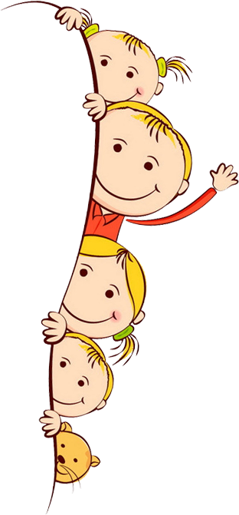
LUYỆN ĐỌC TỪ KHÓ
lặng yên
túm tụm
lặng lẽ
đỏ hoe

Slide 16
LUYỆN ĐỌC CÂU
Một buổi sáng, vào giờ ra chơi, các bạn trong lớp túm tụm bàn bạc điều gì có vẻ bí mật lắm.
Ngày tổng kết năm học, từng bạn học sinh giỏi bước lên bục nhận phần thưởng.
Đây là phần thưởng cả lớp đề nghị tặng cho bạn Na.
Mẹ của Na lặng lẽ chấm khăn lên đôi mắt đỏ hoe.

Slide 17
Phần thưởng
1. Na là một cô bé tốt bụng, luôn giúp đỡ bạn bè. Ở lớp, ai cũng mến em. Na chỉ buồn vì em học chưa giỏi.
2. Cuối năm học, cả lớp bàn tán về phần thưởng. Riêng Na chỉ lặng yên nghe. Em biết mình chưa giỏi môn nào.
Một buổi sáng, vào giờ ra chơi, các bạn trong lớp túm tụm bàn bạc điều gì có vẻ bí mật lắm. Rồi các bạn kéo nhau đến gặp cô giáo.
Cô giáo cho rằng sáng kiến của các bạn rất hay.
3. Ngày tổng kết năm học, từng bạn học sinh giỏi bước lên bục nhận phần thưởng. Cha mẹ các em cũng hồi hộp. Bất ngờ, cô giáo nói:
- Bây giờ, cô sẽ trao một phần thưởng đặc biệt. Đây là phần thưởng cả lớp đề nghị tặng cho bạn Na. Na có tấm lòng thật đáng quý.
Na ngỡ mình nghe nhầm. Đỏ bừng mặt, cô bé đứng dậy, bước lên bục. Tiếng vỗ tay vang dậy. Mẹ của Na lặng lẽ chấm khăn lên đôi mắt đỏ hoe.
Phỏng theo BLAI-TƠN (Lương Hùng dịch)
1
2
3
BÀI ĐỌC CHIA LÀM MẤY ĐOẠN?

Slide 18


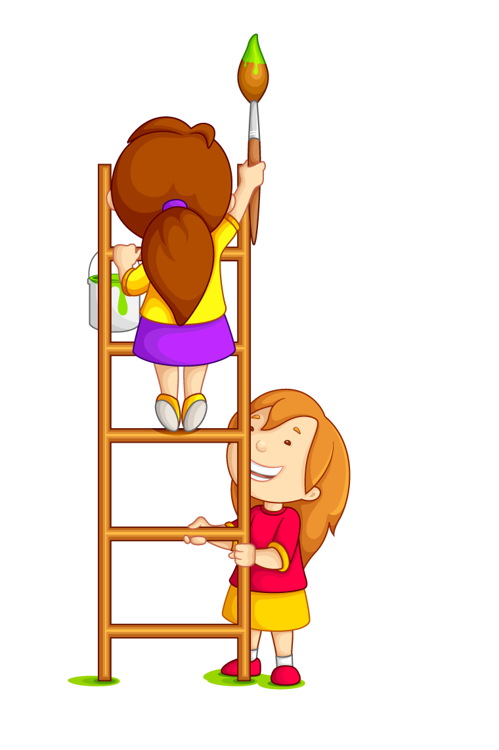
Chú
thích
Bí mật:
giữ kín, không cho người khác biết
Sáng kiến:
ý kiến mới và hay

Slide 19
Phần thưởng
1. Na là một cô bé tốt bụng, luôn giúp đỡ bạn bè. Ở lớp, ai cũng mến em. Na chỉ buồn vì em học chưa giỏi.
2. Cuối năm học, cả lớp bàn tán về phần thưởng. Riêng Na chỉ lặng yên nghe. Em biết mình chưa giỏi môn nào.
Một buổi sáng, vào giờ ra chơi, các bạn trong lớp túm tụm bàn bạc điều gì có vẻ bí mật lắm. Rồi các bạn kéo nhau đến gặp cô giáo.
Cô giáo cho rằng sáng kiến của các bạn rất hay.
3. Ngày tổng kết năm học, từng bạn học sinh giỏi bước lên bục nhận phần thưởng. Cha mẹ các em cũng hồi hộp. Bất ngờ, cô giáo nói:
- Bây giờ, cô sẽ trao một phần thưởng đặc biệt. Đây là phần thưởng cả lớp đề nghị tặng cho bạn Na. Na có tấm lòng thật đáng quý.
Na ngỡ mình nghe nhầm. Đỏ bừng mặt, cô bé đứng dậy, bước lên bục. Tiếng vỗ tay vang dậy. Mẹ của Na lặng lẽ chấm khăn lên đôi mắt đỏ hoe.
Phỏng theo BLAI-TƠN (Lương Hùng dịch)
Đọc cả bài

Slide 20
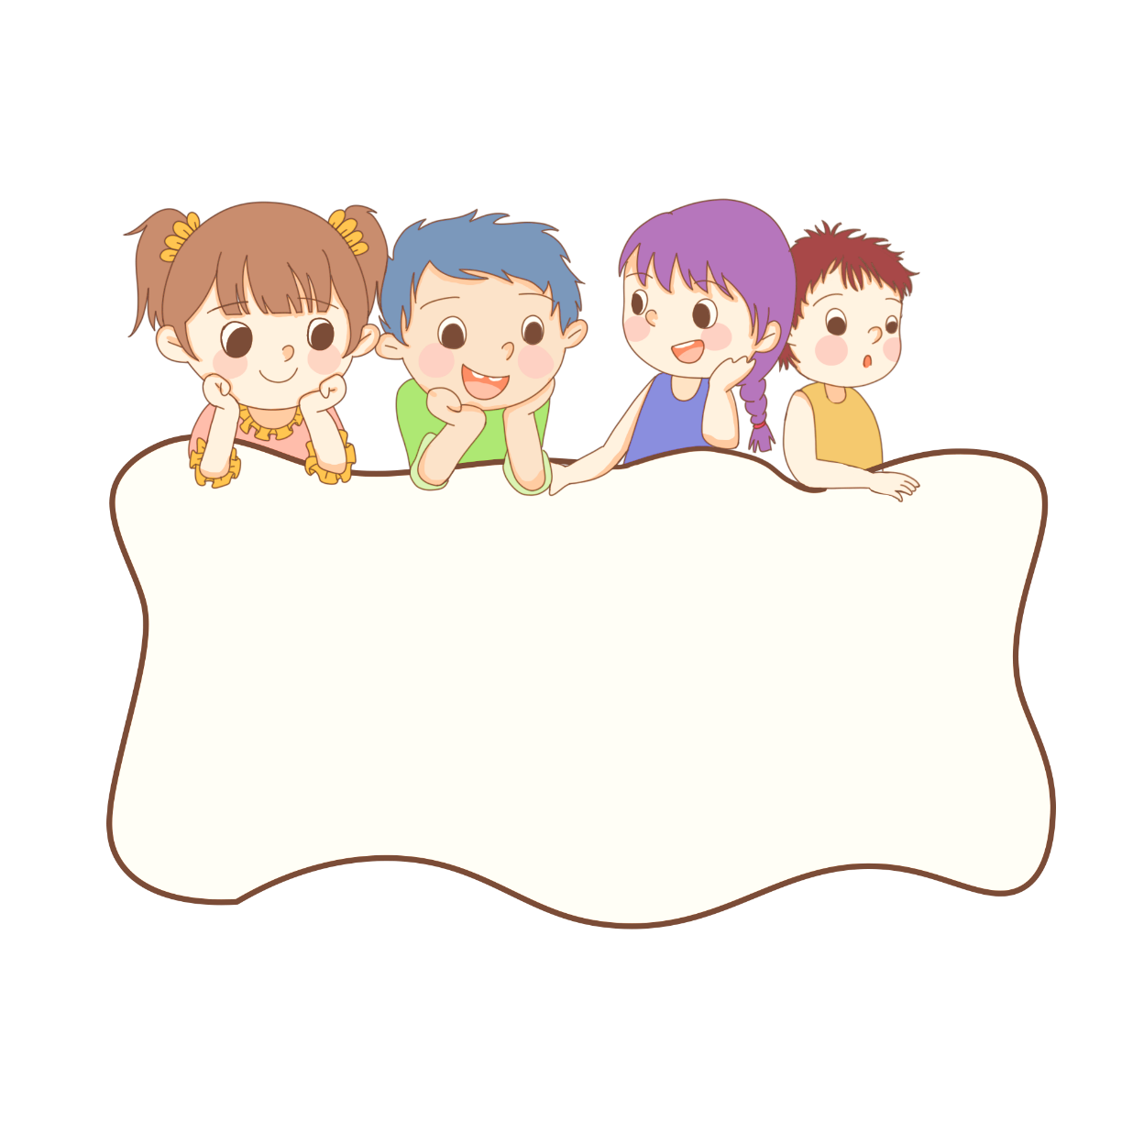
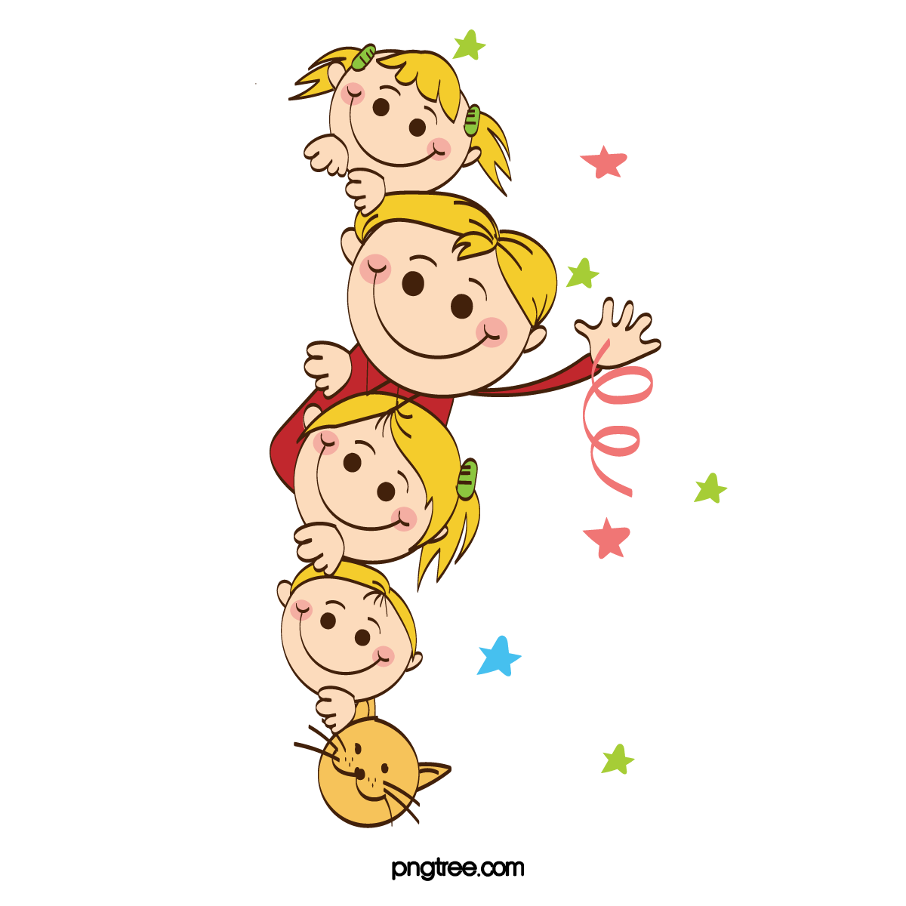

ĐỌC HIỂU

Slide 21
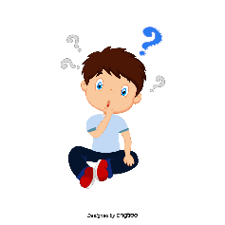

1. Na là một học sinh như thế nào?
- Na là một cô bé tốt bụng, luôn giúp đỡ bạn bè. Ở lớp, ai cũng mến Na.
2. Theo em, điều bí mật được các bạn của Na bàn bạc là gì?
- Điều bí mật được các bạn của Na bàn bạc là phần thưởng dành cho Na.

Slide 22



3. Em có nghĩ rằng Na xứng đáng được thưởng không? Vì sao?
- Na xứng đángđược thưởng. Vì Na là một cô bé tốt bụng, luôn giúp đỡ bạn bè.
4. Khi Na được phần thưởng:
Mọi người vui mừng như thế nào?
Mẹ của Na vui mừng như thế nào?
- Mọi người vui mừng vỗ tay vang dậy.
- Mẹ của Na lặng lẽ chấm khăn lên đôi mắt đỏ hoe.

Slide 23

Qua câu chuyện, em hiểu điều gì?
Phần thưởng cô giáo và cả lớp tặng bạn Na là phần thưởng cho lòng tốt, phần thưởng cho những HS biết quan tâm, yêu thương, giúp đỡ mọi người. Tấm lòng đó rất đáng trân trọng, đáng quý. Cuộc sống sẽ vô cùng tốt đẹp nếu xung quanh ta có nhiều người tốt bụng, nhân hậu.

Slide 24



LuyệN tập

Slide 25
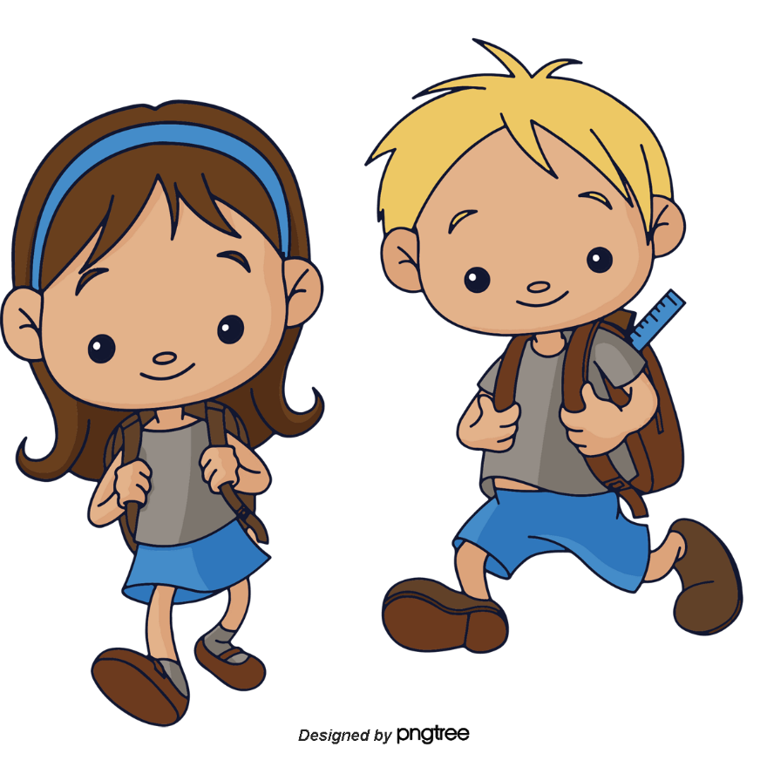
1. Nếu em là Na, em sẽ nói gì để cảm ơn cô giáo và các bạn?
Em cảm ơn cô và các bạn đã động viên em.

Slide 26
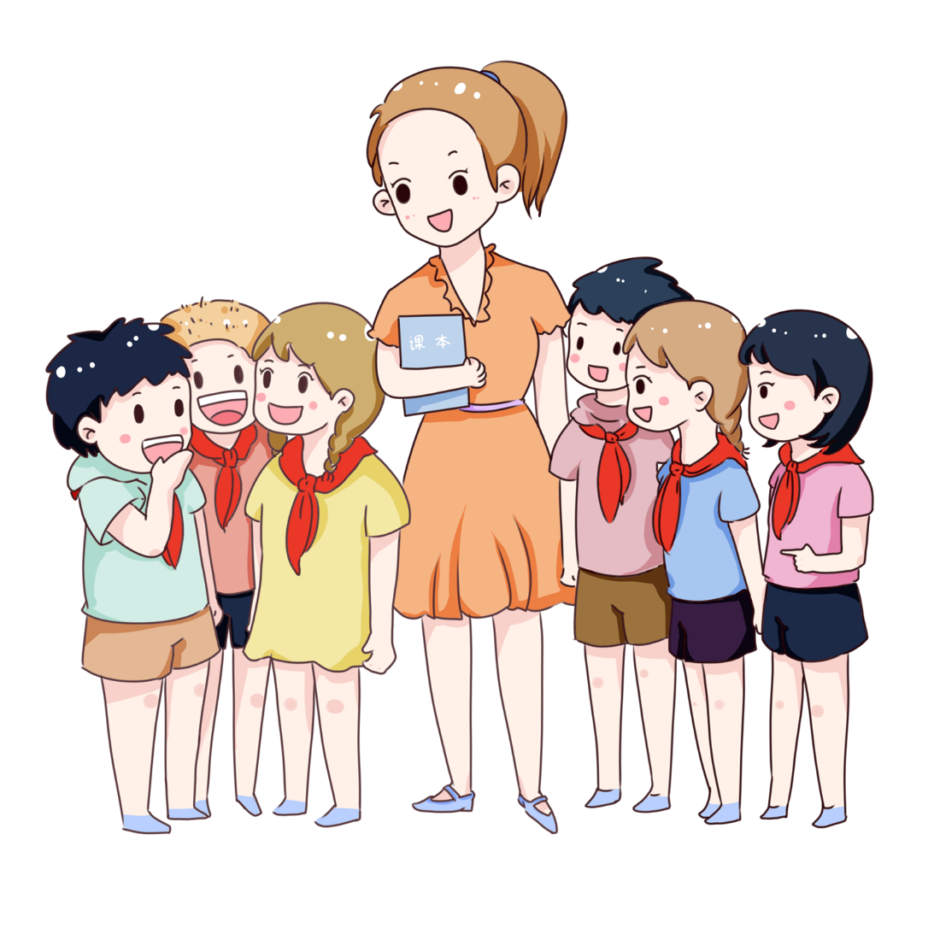
2. Nếu em là một học sinh trong lớp, em sẽ nói gì để đáp lời lại Na?
Cậu rất xứng đáng được phần thưởng này. Chúng tớ cảm ơn lòng tốt của cậu.

Slide 27
Phần thưởng
1. Na là một cô bé tốt bụng, luôn giúp đỡ bạn bè. Ở lớp, ai cũng mến em. Na chỉ buồn vì em học chưa giỏi.
2. Cuối năm học, cả lớp bàn tán về phần thưởng. Riêng Na chỉ lặng yên nghe. Em biết mình chưa giỏi môn nào.
Một buổi sáng, vào giờ ra chơi, các bạn trong lớp túm tụm bàn bạc điều gì có vẻ bí mật lắm. Rồi các bạn kéo nhau đến gặp cô giáo.
Cô giáo cho rằng sáng kiến của các bạn rất hay.
3. Ngày tổng kết năm học, từng bạn học sinh giỏi bước lên bục nhận phần thưởng. Cha mẹ các em cũng hồi hộp. Bất ngờ, cô giáo nói:
- Bây giờ, cô sẽ trao một phần thưởng đặc biệt. Đây là phần thưởng cả lớp đề nghị tặng cho bạn Na. Na có tấm lòng thật đáng quý.
Na ngỡ mình nghe nhầm. Đỏ bừng mặt, cô bé đứng dậy, bước lên bục. Tiếng vỗ tay vang dậy. Mẹ của Na lặng lẽ chấm khăn lên đôi mắt đỏ hoe.
Phỏng theo BLAI-TƠN (Lương Hùng dịch)

Slide 28
Hoc10 chúc các em học tốt!

